Slide 1

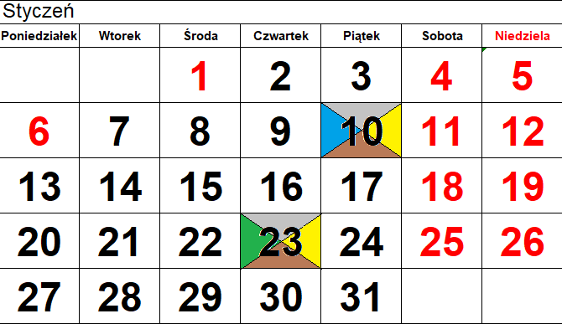
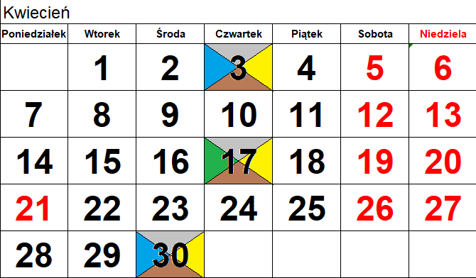
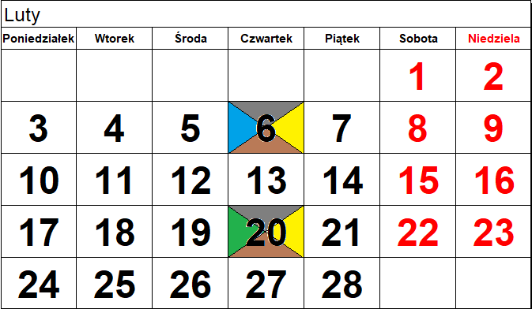
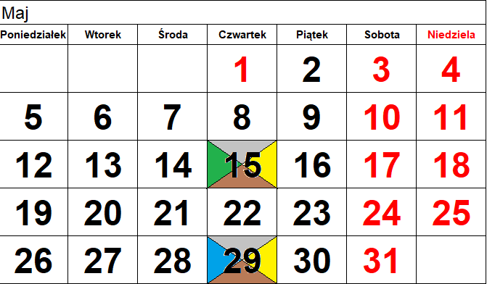
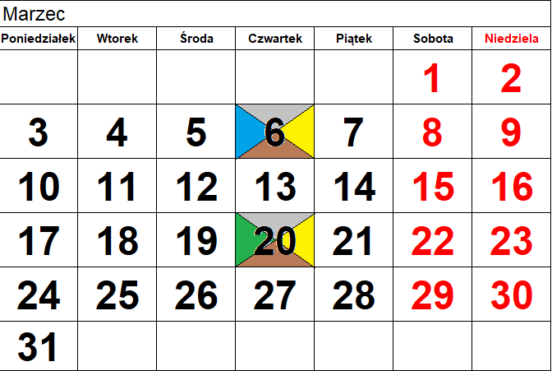
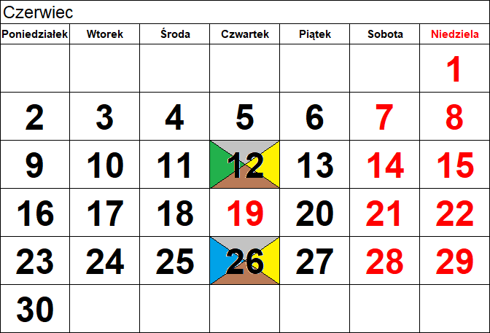





Miejski Zakład Zieleni, Dróg i Ochrony Środowiska w Kołobrzegu Sp. z o.o. ul. 6 Dywizji Piechoty 60, 78-100 Kołobrzeg tel. (94) 35 332 52-54
Harmonogram odbioru odpadów z miejscowości:
Gmina Dygowo Trudnodostępne: Dygowo Słoneczna: 19 Kołobrzeska 9K, 11,13 Wesoła 16 Lisia Góra 2, 3, 4, 9 Miechęcino 19, 202, 20A Połomino 3 Stojkowo 33A Stramniczka 2, 3, 3A, 18 Wrzosowo 63
2025
Odbiór odpadów przypadający na dni ustawowo wolne od pracy może odbywać się w dniach poprzedzających lub następujących.

Slide 2
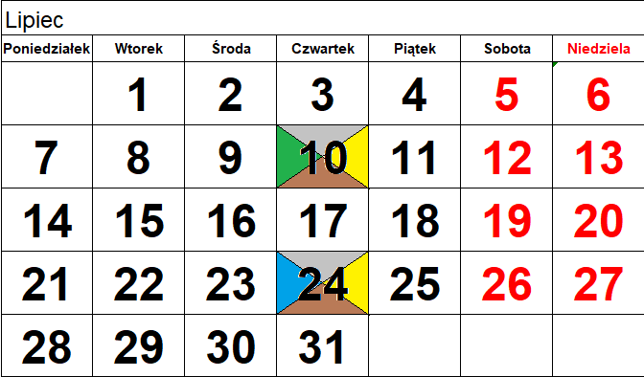
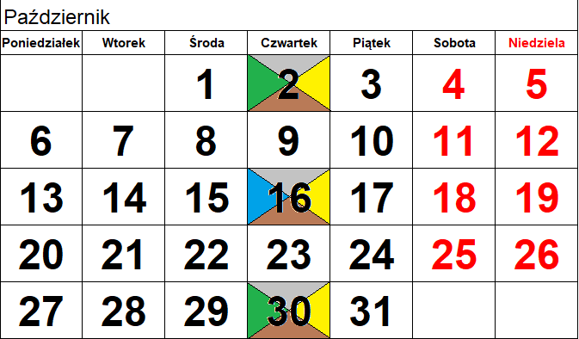
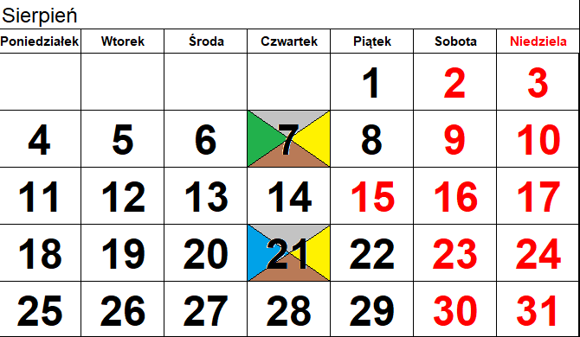
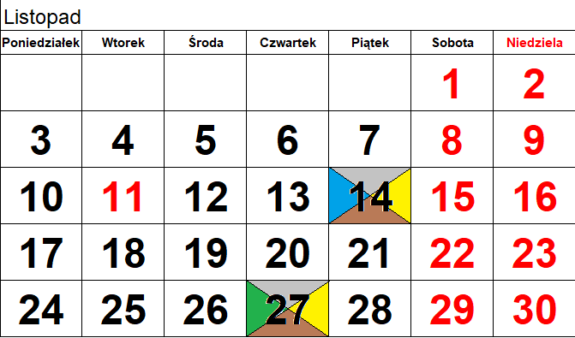
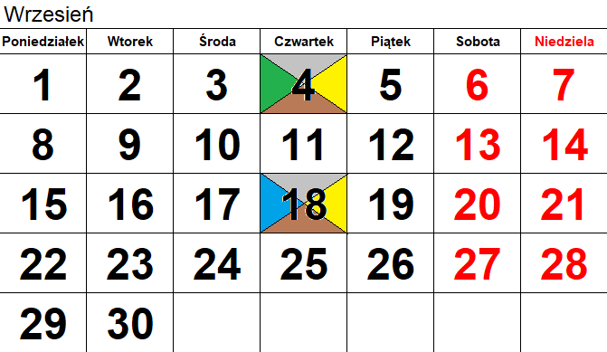
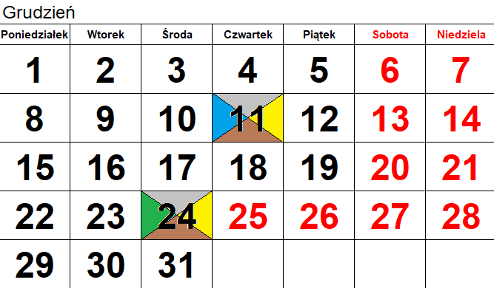
Miejski Zakład Zieleni, Dróg i Ochrony Środowiska w Kołobrzegu Sp. z o.o. ul. 6 Dywizji Piechoty 60, 78-100 Kołobrzeg tel. (94) 35 332 52-54
Harmonogram odbioru odpadów z miejscowości:
Gmina Dygowo Trudnodostępne: Dygowo Słoneczna: 19 Kołobrzeska 9K, 11,13 Wesoła 16 Lisia Góra 2, 3, 4, 9 Miechęcino 19, 202, 20A Połomino 3 Stojkowo 33A Stramniczka 2, 3, 3A, 18 Wrzosowo 63
2025
Odbiór odpadów przypadający na dni ustawowo wolne od pracy może odbywać się w dniach poprzedzających lub następujących.

